Slide 1

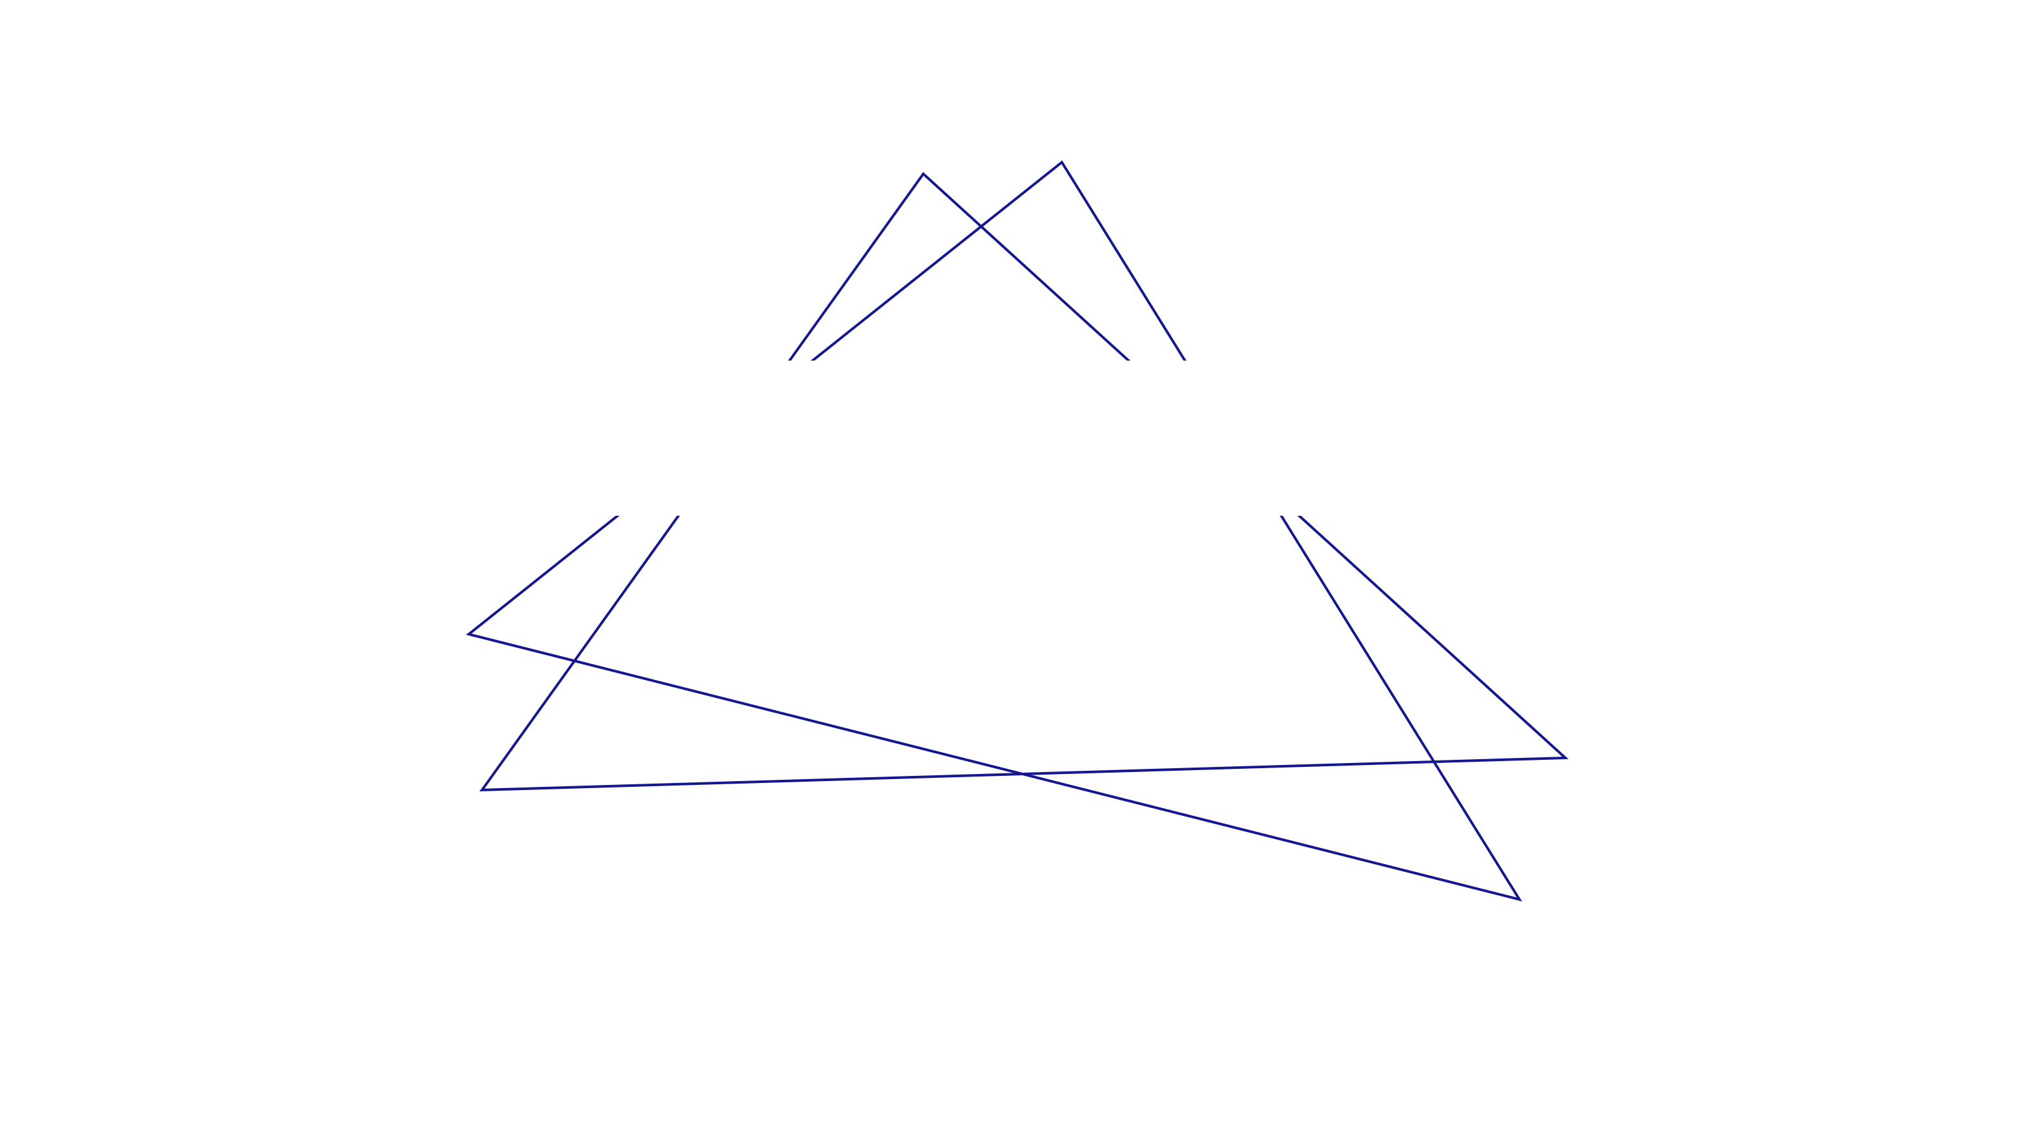


基于Golang的
分布式缓存设计与实现
答辩人：解雨洋
时间：2023年3月29日

Slide 2
题目背景与意义
PART01
课题背景
研究意义

Slide 3
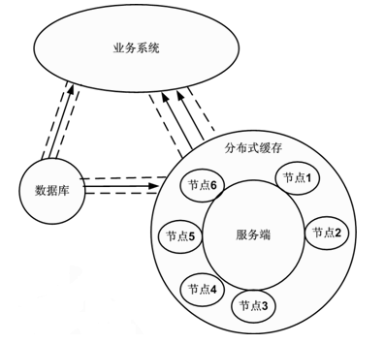
课题背景
在计算机系统中，缓存无处不在，使用缓存我们得到以下收益：加速读写。因为缓存通常是全内存的，比如Redis、MemCache。对内存的直接读写会比传统的存储层如MySQL，性能好很多。同等配置单机Redis QPS可轻松上万，而MySQL则只有几千。加速读写之后，响应时间加快，相比之下系统的用户体验能得到更好的提升。降低后端的负载。缓存一些复杂计算或者耗时得出的结果可以降低后端系统对CPU、IO、线程这些资源的需求，让系统运行在一个相对资源健康的环境。
但是单台计算机的算力与存储空间往往是有限的，随着业务量与访问量的提升，单台机器很容易达到瓶颈。因此往往会利用多台服务器资源，分布式的并行处理来提高缓存性能，即分布式缓存。分布式缓存通常由一个服务端实现管理和控制，有多个客户端节点存储数据，其能够高性能地读取数据、能够动态地扩展或删除缓存节点、能够自动负载均衡数据的节点选择。

Slide 4
课题背景
分布式缓存的优点
高性能
动态扩展性
高可用性
易用性
分布式缓存将高速内存作为存储介质，数据以key/value形式存储，能够获得DRAM级别的读写性能
支持弹性扩展。可以动态的增加或减少节点。最大限度的提高了资源利用率
支持故障自动发现。透明实施故障切换。动态扩展时数据自动均匀分区，保障缓存的持续可用
API接口简单，用户不用关心系统内部的拓扑结构，拓展节点时几乎无需人工配置
PPT下载 http://www.1ppt.com/xiazai/

Slide 5
主要内容与预期解决的问题
PART02
主要内容
预期解决问题

Slide 6
主要内容
01
02
03
04
淘汰策略
节点选择
节点通信
数据持久化
使用LRU、LFU、FIFO等多种缓存淘汰策略
使用一致性哈希进行节点选择与负载均衡
节点间使用HTTP
或RPC通信、通信数据采用ProtoBuf格式
使用命令日志或数据快照的形式进行数据持久化

Slide 7
预期解决的问题
缓存失效问题
01
02
淘汰策略
系统能有效避免缓存雪崩、缓存穿透、缓存击穿等缓存失效问题
系统能根据用户的配置自行选择合适的缓存淘汰策略和缓存过期策略
负载均衡
03
04
节点通信
系统能实现各个节点之间的数据均匀和负载均衡。防止数据过度倾斜
节点间使用高效的数据结构降低通信的网络开销
断线重连
05
06
数据持久化
节点遇到网络问题的时候能做到断线重连
采用日志文件或者数据快照的方式解决数据持久化的问题

Slide 8
实施方案与开发工具
PART03
实施方案
开发工具

Slide 9
系统架构
接受key
对于每一个单机节点，系统将对缓存对象针对Key-Value的格式进行抽象与封装，并基于Golang的互斥锁(Mutex)实现缓存数据的并发访问。并且可以对缓存数据设置过期时间，系统将定期删除过期缓存。当缓存达到配置文件的上限时，将采用LRU等缓存淘汰策略，淘汰相关缓存数据。当单机缓存未命中时，将调用对应接口从其他节点获取缓存数据。当其他节点未命中时，将调用暴露的接口以及回调函数，获取数据库中的数据，并存入本机缓存。多节点之间将采用HTTP或RPC进行通信，并使用ProtoBuf作为通信的数据结构。单机缓存未命中时，对于其他分布式缓存节点的选择，系统将使用一致性哈希算法将缓存均匀的分布在各个节点上，同时一次查询就能得到对应的节点信息，并通过高效的通信完成缓存数据的返回。同时各个节点将使用命令日志或数据快照定期对缓存数据进行持久化处理，便于节点崩溃后的数据恢复。
是否被缓存
Y
返回缓存值
N
是否从其他节点获取
N
调用回调函数获取值
Y
与远程节点交互
添加到缓存
返回缓存值
返回缓存值

Slide 10
软硬件环境
01
02
03
04
Golang v1.19.3
ProtoBuf v22.2
至少双核多线程CPU、主频>3.0HHZ
运行内存>512MB

Slide 11

开发工具
Goland
Golang目前最主流的集成开发环境
Visual Studio Code
微软旗下的轻量化、带有丰富插件的编辑器

Slide 12
进度计划
PART04
进度计划

Slide 13
进度计划
3.10~3.20
需求分析
3.21~4.3
系统设计
4.4~5.30
系统开发
5.31~6.30
系统调试与运行
结题

Slide 14

谢谢观看
答辩人：解雨洋
时间：2023年3月29日

